Slide 1


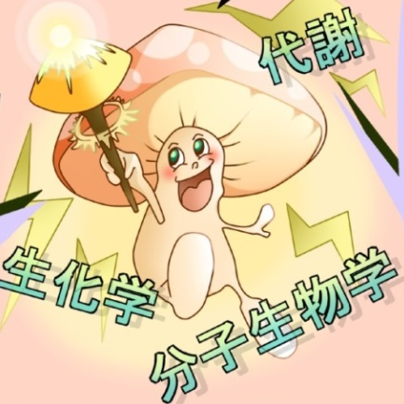


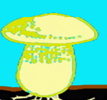



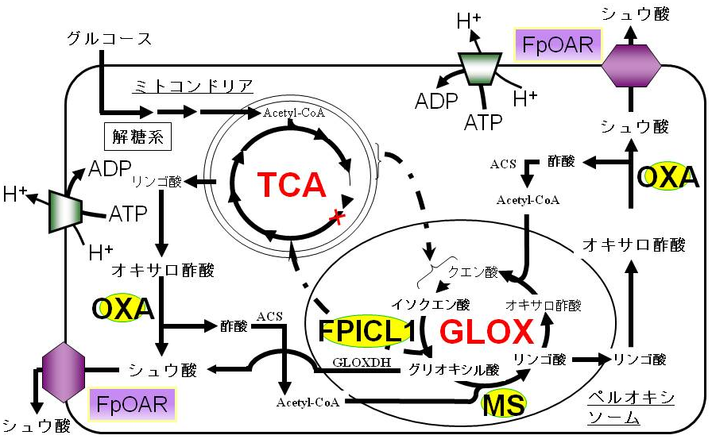
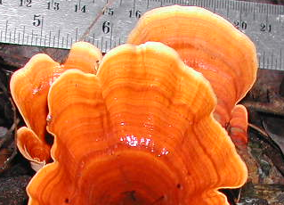
森林微生物代謝機能の解明と
森林資源の循環的利用への応用
［キーワード：木材腐朽菌，外生菌根菌, 炭素代謝］ 准教授 服部 武文
<図表>
外生菌根菌と、木材腐朽菌は、森林形成に必須の働きをしています。
まず、外生菌根菌は樹木に共生し、樹木に水分、ミネラルを供給しています。一方、木材腐朽菌は倒木、落枝の木材細胞壁を分解腐し、土壌の腐植形成に導いています。
森林形成に必須の、これら代謝機能を、生化学、分子生物学、有機化学を基に、解明しています。
１．香生合成機構の解明
(E)-ケイ皮酸メチル生合成経路を解明しています。きのこ形成、他生物との相互作用に機能してる可能性が有ります。
２． 有機酸生合成機構の解明
シュウ酸生合成機構を中心に解明しています(科研費共同)。細胞壁分解、土壌中のリンの可溶化に機能してます。
３．菌による森林保全とスギの高付加価値化
耐久性が高いヒノキ落枝を腐朽し、腐植に導いている、特異な菌の特性解明に取り組んでいます。その菌をヒノキ林で保護することにより、ヒノキ林の健全な発育を試みようとしています(科研費共同) 。
スギに高付加価値を付与する研究に取り組んでいます。木材腐朽菌、シロアリに高い耐性をもつ、スギの板、柱をつくるため、スギ大径材の乾燥条件を、解明しています(農林水産省共同) 。
1. 香生合成機構の解明
代謝経路,酵素,
遺伝子の解明
(E)-ケイ皮酸メチル
外生
菌根菌
有機酸
画 木村眞貴
2. 有機酸生合成機構解明
木材腐朽菌
酵素
有機酸
腐植
3. 菌による森林保全とスギの高付加価値化
分野： 農学・森林圏科学
専門： 木質科学
E-mail: thattori@tokushima-u.ac.jp
電話番号088-656-7183
a) ヒノキ林土壌形成微生物の特性解明とその応用
b) スギ大径材の耐久性を保持した乾燥技術の開発

Slide 2
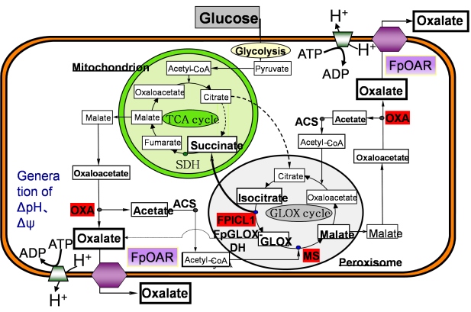
Elucidation of metabolism in forest microorganisms and its application for sustainable production and utilization of lignocelluloses
Keywords: wood-rotting fungi, ectomycorrhizal fungi , Asso. Prof. Takefumi Hattori
<図表>
Three main projects are being conducted with regard to ectomycorrhizal fungi and wood-rotting fungi for sustainable production and utilization of lignocelluloses.
Mechanisms for odor biosynthesis in the ectomycorrhizal fungus
A pathway for (E)-methyl cinnamate biosynthesis is investigated. Characterization of cDNA encoding enzymes involved in the biosynthesis is carried out.
Mechanisms for carbon metabolism in the wood-rotting fungi and ectomycorrhizal fungi
A mechanisms for oxalate biosynthesis in the two fungi are elucidated. (Fund: Grant-in-aid for Scientific Research)
Sustainable utilization of forest resources
a) Isolation and characterization of fungi that degrades liter of Japanese cypress is conducted to develop management of the Japanese cypress forest using the isolated fungi. (Fund: Grant-in-aid for Scientific Research)
b) To give an added value for Japanese cedar, development of an artificial drying method to produce Japanese cedar boards and column with high durability is conduced. (Fund: MAFF)
1. Mechanisms for odor biosynthesis
Metabo-lism
(E)–methyl-cinnamate
Ectomyco-rrhizal fungi
Bioche-mistry
Molecular biology
Organic acids
Illustration by Maki Kimura
画 木村眞貴
2. Mechanisms for carbon metabolism
Wood-
rotting fungi
v
Enzymes
Organic acids
Humus
3. Sustainable utilization of forest resources
Research field: Forest Science
Major: Wood Science
E-mail: thattori@tokushima-u.ac.jp
Phone: +81-88-656-7183
a) Isolation of fungi to preserve Japanese cypress forest.
b) Development of an artificial drying method to produce Japanese cedar boards and column with high durability.
v

